Slide 1


Онлайн-курсы по математике и программированию “True hacker”

Slide 2

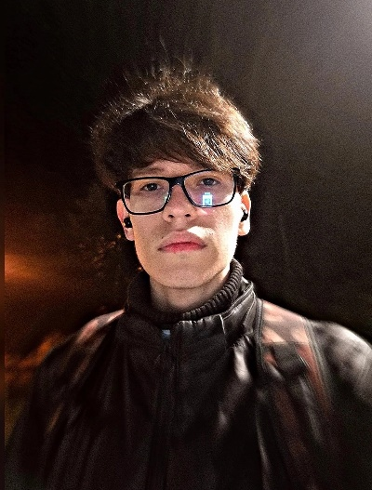
Создатель проекта
Мокшанов Артур Игоревич
Веб-разработчик

Slide 3
Проблема
Начинающие программисты, студенты
  Не знают с чего начать
  Отсутствуют идеи для проектов
  Теряются в потоке информации
Родители школьников
  Хотят, чтобы их ребенок получил качественное образование
  Нет времени и/или сил на занятия с ним
Решение проблемы
Создание онлайн-курсов для студентов и школьников, чтобы решить проблему качественного дополнительного образования с помощью качественных и интересных онлайн-занятий по созданию различных программных проектов.

Slide 4
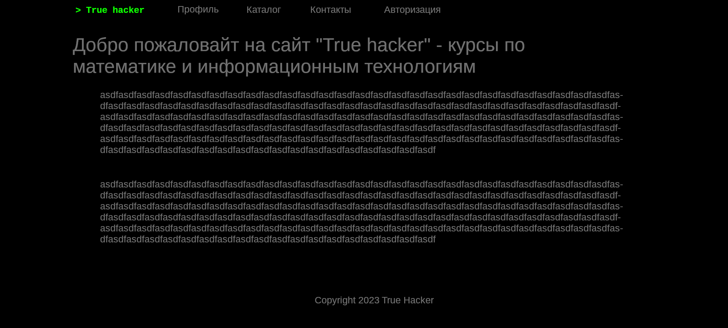
О проекте.
Что есть сейчас.
Наш проект помогает школьникам и студентам, испытывающим необходимость в качественном дополнительном образования в области программирования и математики, решить проблему командной и индивидуальной разработки проектов (программ). Большинство курсов предполагают разработку определенного проекта. Проект реализуется как индивидуально, так и в группах. По результатам реализации проекта участники получают знания и опыт разработки программ, а также готовый проект, который, например, может быть указан в резюме при приеме на работу. Доступ к онлайн-курсам полностью бесплатен, оплата будет требоваться только за индивидуальные и групповые занятия.
Макет сайта:

Slide 5


Роль проекта в обеспечении технологического суверенитета страны
Роль | Оценка
Инновационность (отметьте нужное) | Инновация мирового уровня Россия Регион Импортозамещение Нет
Рынок НТИ (отметьте нужное) | TechNet SafeNet NeuroNet HomeNet | HealthNet SportNet WearNet EduNet
Сквозные технологии | Беспроводная связь

Slide 6

Целевая аудитория проекта
Студенты и школьники, желающие получить качественное образование в сфере информационных технологий
Численность ЦА: 2 млн. молодых людей, получающих онлайн-образование в сфере ИТ
Объём рынка онлайн-образования за 2022 год составил 87.8 млрд. рублей

Slide 7
Потенциальный объем рынка
РАМ
Потенциал
PAM (Potential Available Market) – 2 млн. молодых людей, получающих онлайн-образование в сфере ИТ
TAM (Total Addressable Market) – 300000 молодых людей, проходящие платные онлайн-курсы в сфере ИТ
SAM (Serviceable Available Market) – 50000 молодых людей, желающие быть программистами и писать программы
SOM (Serviceable & Obtainable Market) – 1000 молодых людей, испытывающих трудности при реализации своих проектов
ТАМ
Перспектива
SAM
Стратегия и конкуренты
SOM
Тактика

Slide 8
Анализ конкурентов
Конкуренты Продукты/Услуги
Фирмы конкуренты
Наши преимущества
Частные репетиторы
Школы онлайн-образования
XYZ School - российская школа онлайн-образования в сфере геймдев
Stepik - российская образовательная платформа и конструктор бесплатных и платных открытых онлайн-курсов и уроков.
Бесплатный доступ к материалам курсов
Реализация проектов
Составление команд проектов из людей одного уровня подготовки
Низкая стоимость занятий

Slide 9
Бизнес-модель
Ключевые партнёры | Ключевые виды деятельности | Ценностные предложения |  | Взаимоотношения с клиентами | Потребительские сегменты
 | Ключевые ресурсы |  |  | Каналы сбыта
Структура издержек |  |  | Потоки поступления доходов
Преподаватели университетов и школ
Репетиторы по математике и программированию
Разрешение проблемы (сфера образовательных услуг)
Цена
Доступность
Удобство при использовании
Персональная поддержка
Сообщества (для всех учеников будет единый чат)
Совместное создание
Родители школьников
Студенты, начинающие программисты
Интеллектуальные ресурсы
Прямые (переводы через банк)
Фиксированные (постоянные) издержки
Интернет провайдер, хостинг и т.п.
Электроэнергия
Переменные издержки
Налог по УСН
Оплата занятий
Сбор пожертвований на будущие курсы

Slide 10
Процесс производства товара (оказания услуги)
Привлечение клиента
Подведение итогов
Подбор курса
Проведение занятий
Оплата

Slide 11
Цель проекта по SMART
К концу 2023 года провести 300 занятий за счет привлечения клиентов с помощью сарафанного радио и сайта с курсами.
К концу 2024 года привлечь новых преподавателей, опубликовать репозиторий выполненных работ, провести онлайн-трансляцию с итогами года.

Slide 12
Стартовые инвестиции
 | Сумма, руб. | источник
Оформление ИП (Оплата госпошлины, изготовления печати, открытия расчетного счета) | 2550 | Собственные средства
Домен для сайта | 2000 | Собственные средства
Хостинг для сайта | 300 | Собственные средства
Итого | 4850 | Собственные средства

Slide 13
Организационный план
Выбрана организационно-правовая форма - ИП. ИП выбрано в связи с простой возможностью вести бизнес.
Выбранная система налогообложения УСН, потому что в этом случае нужно будет платить всего 5% с выручки. НДС, налог на прибыль и на имущество рассчитывать и платить не нужно.

Slide 14
Финансовый план
№ | БЮДЖЕТ | Ед. изм | авг | сен | … | ИТОГО
БЮДЖЕТ ОПЕРАЦИОННОЙ ДЕЯТЕЛЬНОСТИ
1 | ДОХОДЫ ОТ ОПЕРАЦИОННОЙ ДЕЯТЕЛЬНОСТИ | РУБ. | 25000 | 25000 |  | 300000
2 | РАСХОДЫ НА ОПЕРАЦИОННУЮ ДЕЯТЕЛЬНОСТЬ | РУБ. | 5871 | 5871 |  | 70452
3 | Постоянные расходы | Руб. | 4621 | 4621 |  | 55452
3.1 | Интернет провайдер | Руб. | 500 | 500 |  | 6000
3.2 | Электроэнергия | Руб. | 300 | 300 |  | 3600
3.2 | Страховые взносы ИП | Руб. | 3821 | 3821 |  | 45 842
4 | Переменные расходы | Руб. | 1250 | 1250 |  | 50796
4.1 | Налог на УСН 5% | Руб. | 1250 | 1250 |  | 15000
5 | ПРИБЫЛЬ | Руб. | 19129 | 19129 |  | 229548
БЮДЖЕТ ИНВЕСТИЦИОННОЙ ДЕЯТЕЛЬНОСТИ
6 | Стартовые инвестиции | Руб. | 4850

Slide 15
Экономика проекта
(период: 17 месяцев с момента начала работы, т.е. с августа 2023г. года по декабрь 2024г.)
№ | Показатель | Ед.изм. | ИТОГО
1 | Объем продаж | шт. | 850
2 | Доходы от операционной деятельности | руб. | 425 000
3 | Расходы от операционной деятельности | руб. | 70452
4 | Прибыль (после налогообложения) | руб. | 325 193
5 | Точка безубыточности | шт. | 102
6 | Точка безубыточности | руб. | 51000
7 | Срок окупаемости | мес. | 3
8 | Стартовые инвестиции | руб. | 4850
9 | Рентабельность стартовых инвестиций (за год) | % | 4730
10 | Рентабельность затрат (за год) | % | 326

Slide 16
План реализации проекта
За июль 1 2 3 4 5 6 7 8 9 10 11 12 13 14 15 16 17 18 19 20 21 22 23 24 25 26 27 28 29 30
Исследовать рынок онлайн-платформ
Анализ конкурентов
Определить целевую аудиторию
Разработать сайт
Рассчитать финансовую модель
Контроль результатов

Slide 17
Координаты создателя проекта
Мокшанов Артур Игоревич
Телефон: 89090634793
e-mail: fhneh2003@mail.ru

Slide 18

Спасибо за внимание!

